Slide 1
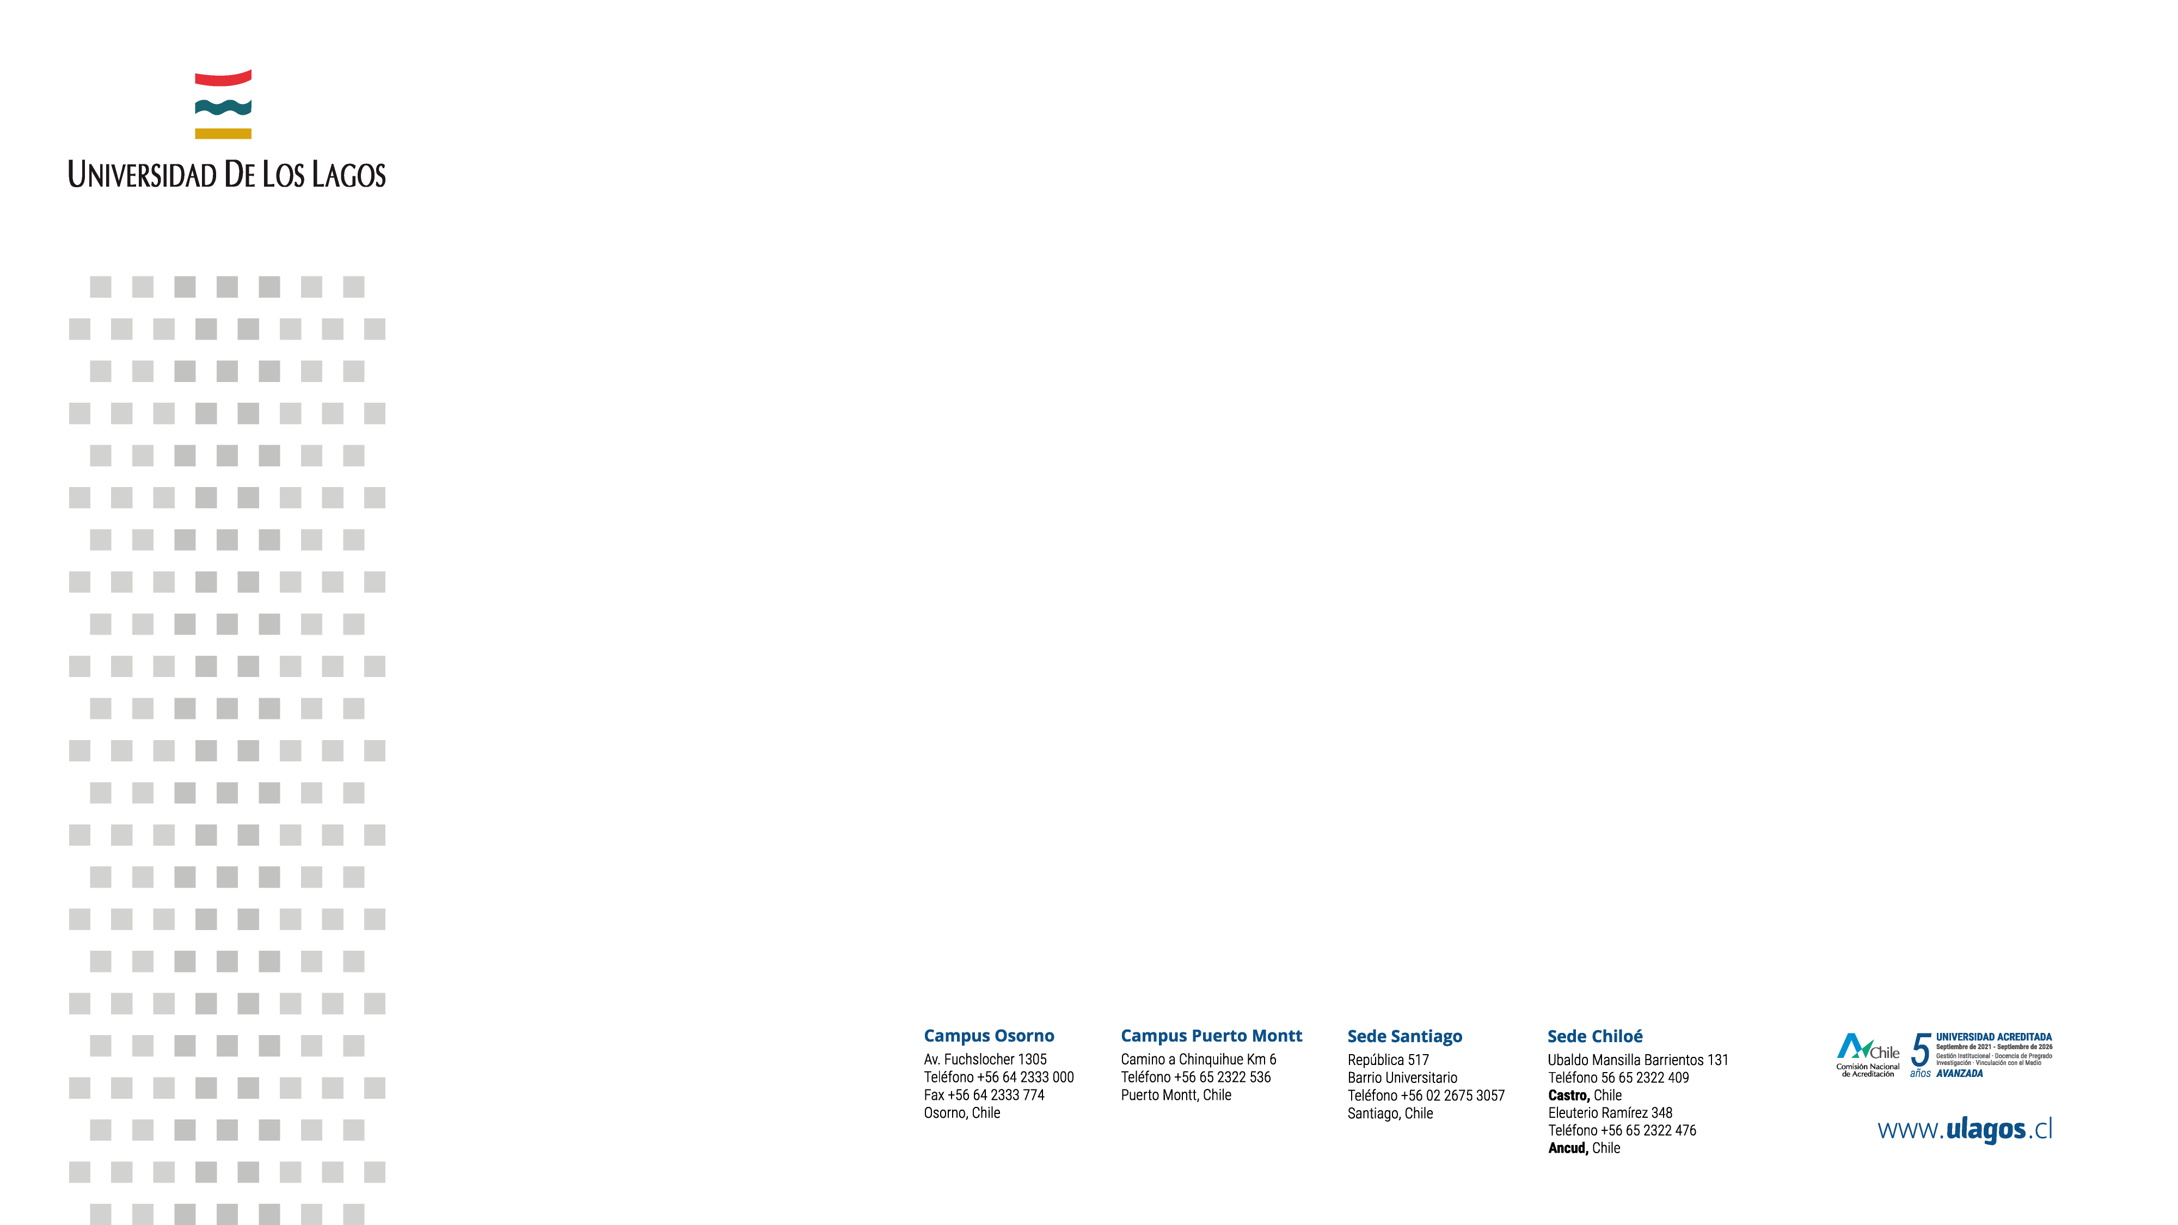
Charla difusión ULAGOS Challenge 2021, desafío de ideas.
Por: Gabriel Rubio Acuña.

Slide 2

Objetivo:
Incentivar el espíritu y la cultura del emprendimiento innovador en los/as estudiantes de la Universidad de Los Lagos, esto por medio de un programa que promueva la generación de ideas y/o proyectos innovadores con potencial de postular a instrumentos nacionales e internacionales de fomento científico, tecnológico e innovación.

Slide 3
Concurso enfocado en:
Presentar una idea de producto, proceso o servicio con atributos competitivos y base científica y tecnológica, creada sobre la base de conocimientos con potencial innovador surgido a partir de actividades de investigación y desarrollo llevadas a cabo en instituciones académicas.

Slide 4
Postulantes:
Todos los estudiantes ULAGOS.
De manera excepcional podrán participar estudiantes con no más de un año de egreso, que no tengan compromisos laborales de tiempo completo.
Formar equipos de trabajo de mínimo 2 integrantes.

Slide 5
Categorías de postulación:
Categoría 1: Estudiantes regulares cursando hasta la mitad de la carrera. Se medirá en semestres cursados.
Categoría 2: Estudiantes entre mitad de la carrera a 1 año después del egreso. Se medirá en semestres cursados.
Categoría 3: Estudiantes de Postgrados hasta 1 año después del egreso. (Egresados o titulados)

Slide 6
Pasos para postular:
Completar en su totalidad el formulario de postulación.
Grabar video de 4 minutos tipo “elevator pitch”. Título del proyecto, nombre del director/a, carrera, Identificación del problema, desarrollo de la solución y conclusión.
Documento o credencial que acredite ser o haber sido alumno de la Universidad de Los Lagos.
Inscribirse y participar de al menos 1 taller de capacitación para completar el formulario único de postulación. 02, 04 y 05 de noviembre 2021, 18:00 hrs categoría 1, 2 y 3 respectivamente.

Slide 7
Premio:
Incentivo de $300.000 por equipo (rendido con boleta de honorarios) .
Asesoría para postulación a uno de los concursos o instrumento de financiamiento de proyectos de base científica y tecnológica (BCT) disponibles, tales como: FONDEF VIU de ANID, Aplica tu IDeA de Copec UC, entre otros, del ecosistema nacional o internacional (concurso o instrumento que puede ser elegido por el estudiante o sugerido por equipo asesor).

Slide 8
Criterios de evaluación:
Nº | Criterio | % | Características
1 | Innovación. | 30 | La idea propuesta desafía los paradigmas y conceptos existentes y plantea productos, procesos o servicios con alto valor competitivo.
2 | Potencial Impacto. | 20 | La idea propuesta podría influir positivamente en el bienestar económico, social y medio ambiental.
3 | Calidad del formulario de postulación. | 40 | Cada sección del formulario se evaluará con una nota de 1 a 5 que tendrá las siguientes ponderaciones: resumen (20%), objetivos (20%), nivel de madurez de la propuesta o TRL (Technology Readiness Level), Estado del arte y estrategia de protección de la PI (Propiedad Intelectual(10%), Atributos o ventaja competitiva (15%), mercado objetivo (15%), impacto económico, social y medio ambiental (20%).
4 | Equipo de Trabajo . | 10 | Equidad de Género en la asignación de responsabilidades .

Slide 9
Ejemplos de proyectos ejecutados por estudiantes y/o egresados de Universidades Chilenas.

Slide 10
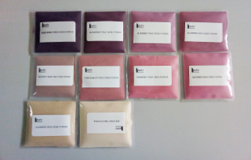
Ejecutores: Camila Salas y Camila Martel. ULAGOS.
Proyecto: Bebida alimenticia en base de lactosuero.
Tecnología: El lactosuero tiene una serie de propiedades nutricionales, dada su composición en minerales, antioxidantes, sustancias prebióticas. La bebida está dirigida principalmente a deportistas y adultos mayores, por su alto valor nutricional. La bebida fue elaborada sin aditivos y con ingredientes naturales, locales y sabor agradable.

Slide 11
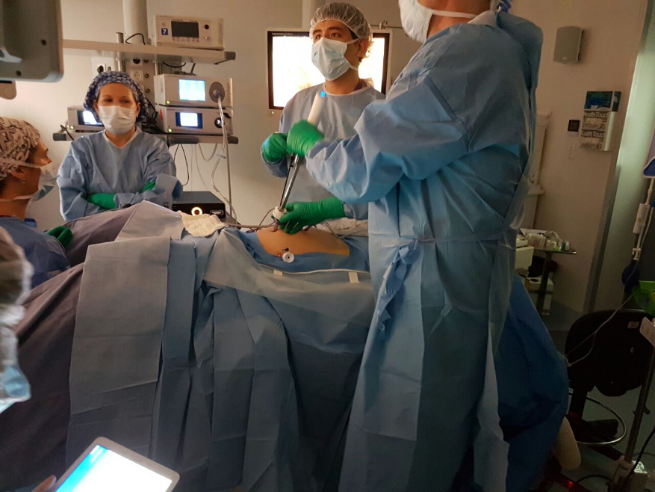
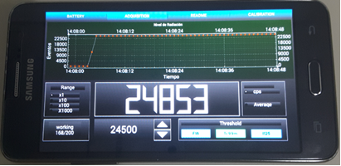
Ejecutores: Francisco Martinez, UTFSM.
Proyecto: Diseño y Fabricación de una sonda intraoperatoria gamma bluetooth para uso en cirugías radioguiadas.
Tecnología: Construcción de una sonda gamma bluetooth de mayor sensibilidad que las que se ofrecen en el mercado y que además se comunica con una interfaz dinámica disponible en algún equipo táctil como una Tablet.

Slide 12

Ejecutores: Pedro Alarcón, UdeC.
Proyecto: Plataforma de servicios para la validación científica de alimentos funcionales.
Tecnología: aportar evidencia científica y fundamentar los efectos bioactivos de los alimentos a la industria agroalimentaria con impacto final en salud de los potenciales consumidores, se pretende acortar la brecha entre la industria y la valorización científica de sus productos.

Slide 13
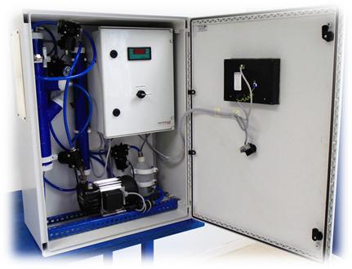
Ejecutores: Pablo Campos, UCN.
Proyecto: Prototipo industrial del Sensor de Neblina Ácida en línea.
Tecnología: Permite el control de neblina ácida en plantas de electro obtención de Cu, beneficiando a 4 segmentos (usuarios finales del producto): Operarios, accionistas, supervisores de proceso, proveedores de tecnología.

Slide 14
Ejecutores: Oscar Gerlash, UCT.
Proyecto: Desarrollo de protocolos de fabricación de hidromiel espumante.
Tecnología: Bebida alcohólica tradicional elaborada por fermentación en la que la que miel es vinificada.

Slide 15
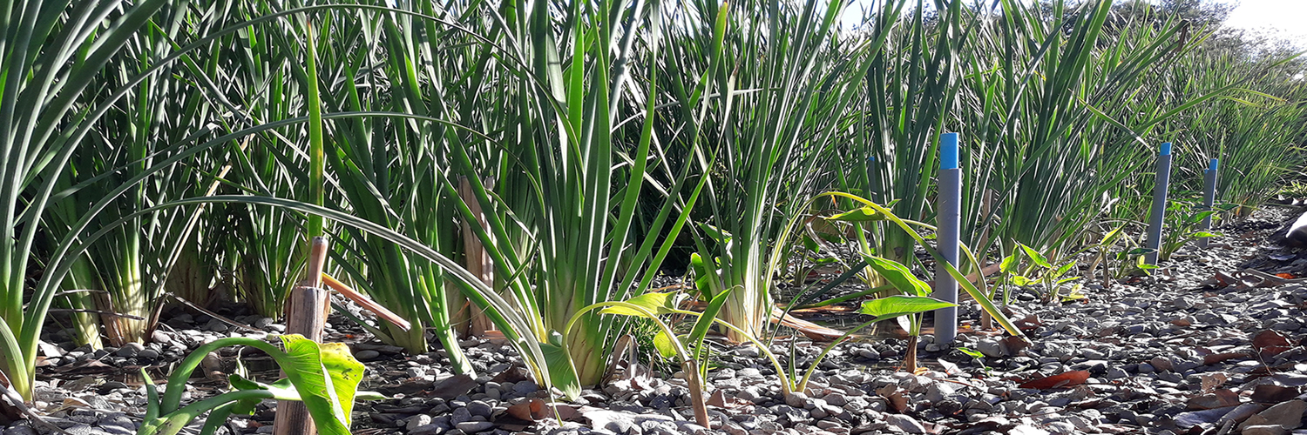
Ejecutores: Constanza D’appollonio, UBB.
Proyecto: Humedales artificiales de alto rendimiento para tratamiento de aguas residuales.
Tecnología: Mejora hidrodinámica a través de un sistema de canalización de agua. El humedal requiere un tratamiento previo, una fosa séptica, que retiene fundamentalmente el material sólido. Combinando ambos elementos, la fosa séptica y el humedal artificial, se logran resultados similares a los de sistemas complejos de alto costo de inversión y de operación.

Slide 16
Consultas e inscripciones:
gabriel.rubio@ulagos.cl
camila.salas@ulagos.cl
claudia.perez@ulagos.cl
Toda la información del concurso en el link:
https://www.ulagos.cl/vicerrectoria-de-investigacion-y-postgrado/direccion-de-innovacion-y-transferencia-tecnologica/proyectos-internos/

Slide 17
Gracias por su participación!

